Slide 1
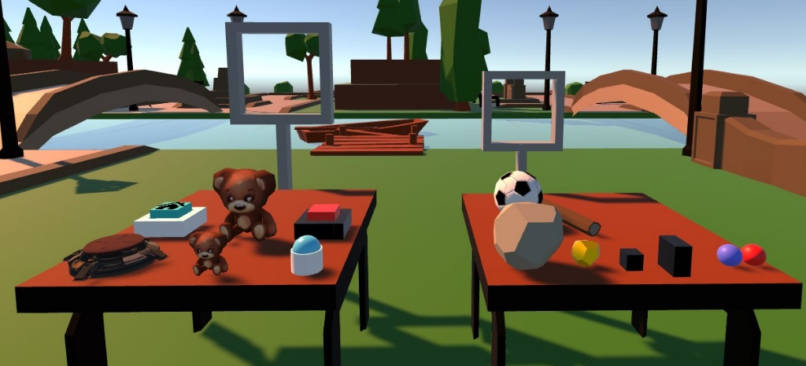
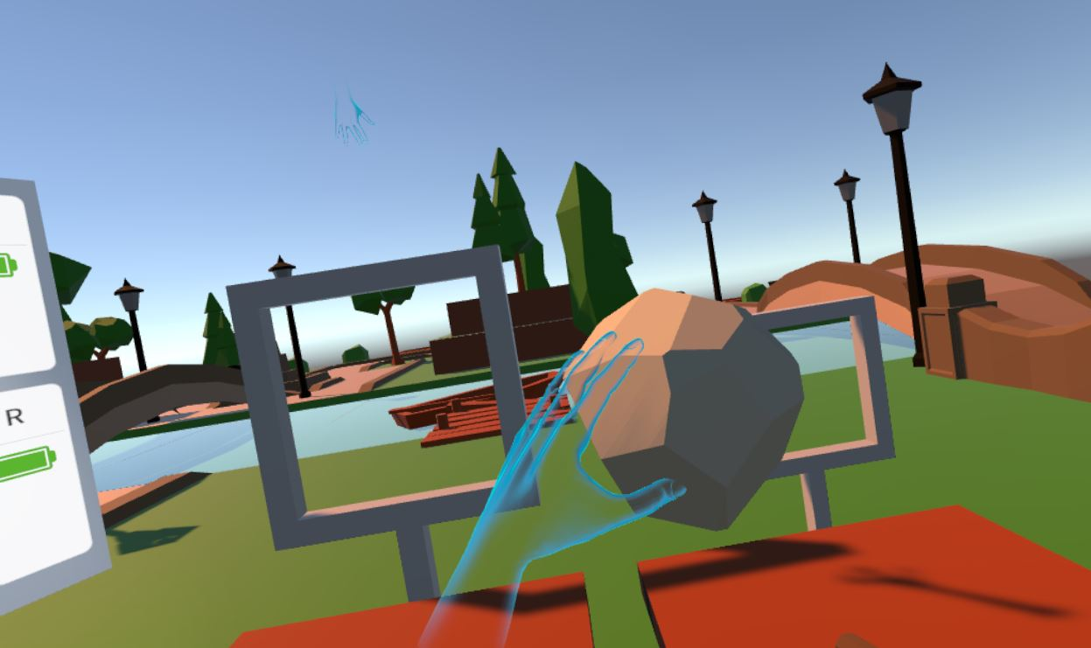
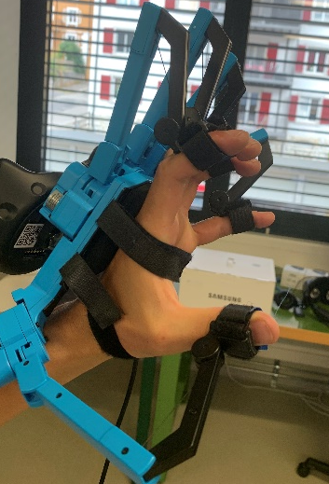
TMS => Gants Haptiques
Gabriel GRIESSER
Travail de Bachelor 228
Filière Informatique - Orientation Développement Logiciel et Multimédia
Professeur-e-s: Julien SENN
Expert-e-s: Julien SENN, Stéphane GOBRON
Description
Résultats
Ce travail de Bachelor est en association avec le projet TMS de la HE-ARC. Le projet TMS => Gants Haptiques est une application présentée sous la forme d’une démonstration de l’utilisation de 4 dispositifs haptiques différents: les gants haptiques SenseGlove, Senso, Hi5 et le joystick Falcon.
Ces 4 dispositifs haptiques servent à intégrer, en plus des systèmes de simulation et de 3D, un nouveau domaine: le toucher digital (ou haptique). Ce domaine permet de ressentir la taille, la forme, le poids, la rigidité et la texture de l’objet virtuel.
Ce projet, développé avec le moteur de jeu Unity, à pour but d’étudier, d’analyser, d’utiliser et de comparer les capacités des différents matériels haptiques dans une même application.
Afin d’augmenter l’immersion et le ressenti obtenu, TMS => Gants Haptiques a été développé pour fonctionner dans un environnement virtuel qui utilise les accessoires VIVE.
Lorsque tous les dispositifs haptiques ont été testés, la conclusion suivante est tirée:
Le joystick Falcon possède une grande capacité de simulation haptique, mais l’immersion ressentie est diminuée
Le gant SenseGlove est un juste milieu entre l’immersion ressenti et les capacités de simulation du toucher
Le gant Senso est fait pour les applications simples, avec peu d’interactions,
Le gant Hi5 n’est pas un gant haptique mais un gant de réalité virtuelle. Il est conçu pour être utilisé dans des applications ludiques et dynamiques.
Déroulement
La démonstration se déroule de la manière suivante :
L’utilisateur choisi, via un menu, le dispositif haptique dont il souhaite faire la démo. Il se muni alors du dispositif choisi, et lance la démonstration.
L’utilisateur se retrouvera alors immergé dans un environnement virtuel avec lequel il pourra interagir par le biais du matériel haptique choisi.
Cet environnement virtuel a été créé de manière à ce que l’utilisateur puisse tester les capacité haptique du dispositif utilisé, mais aussi ses limites.
Finalement, l’utilisateur peut revenir au menu, et changer de dispositif haptique sans quitter l’application.
Environnement virtuel de l’application
Le gant SenseGlove reproduit la taille, la forme et la rigidité de la pierre virtuelle
Perspectives
En cas de réussite d'une simple preuve de concept, le projet en montage sera vivement renforcé et de nombreuses opportunités s’offriront.
Ce projet sera utilisé pour l’analyse et la réalisation du projet TMS des groupes de développement de la HE-ARC.

